Slide 1
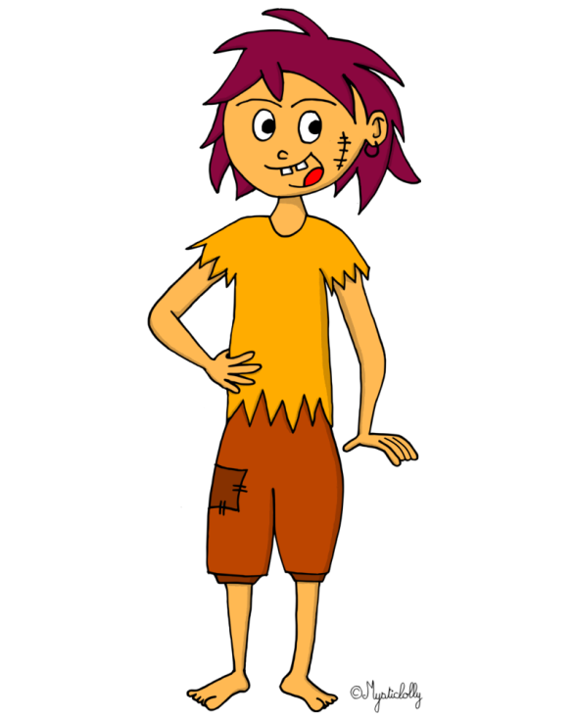
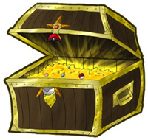
Le trésor des mots

Slide 2
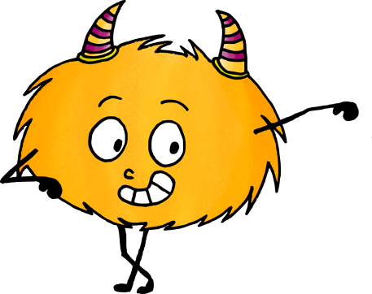
Le trésor des mots
Dans ce fichier se trouvent tous les mots les plus fréquents de la langue française que votre enfant sera amené à connaître par cœur, tout au long de l’année. Chaque semaine, des mots nouveaux seront à apprendre. L’objectif étant d’acquérir un stock de mots courants. Votre enfant doit s’entraîner petit à petit à les lire très vite, sans avoir à passer par le déchiffrage. Faites-lui lire ces mots au hasard, très vite, dites-lui un mot qu’il doit vous montrer sur la page, faites-lui écrire plusieurs fois.
Les petits ronds présents en-dessous de chaque mot pourront être coloriés à chaque fois que votre enfant l’aura correctement écrit à la maison.

Slide 3
1
UN UNE | DEUX | TROIS | QUATRE | CINQ
un une | deux | trois | quatre | cinq
un une | deux | trois | quatre | cinq

Slide 4
2
AVEC | POUR | DANS | SUR | ALORS
avec | pour | dans | sur | alors
avec | pour | dans | sur | alors

Slide 5
3
LUNDI | MARDI | LE JOUR | LA SEMAINE | C’EST
lundi | mardi | le jour | la semaine | c’est
lundi | mardi | le jour | la semaine | c’est

Slide 6
4
JEUDI | VENDREDI | MOI | AUSSI | J’AI
jeudi | vendredi | moi | aussi | j’ai
jeudi | vendredi | moi | aussi | j’ai

Slide 7
5
SAMEDI | MERCREDI | PETIT PETITE | NOIR | ROSE
samedi | mercredi | petit petite | noir | rose
samedi | mercredi | petit petite | noir | rose

Slide 8
6
DIMANCHE | MALADE | BELLE | SAGE | PAPA
dimanche | malade | belle | sage | papa
dimanche | malade | belle | sage | papa

Slide 9
7
MAMAN | LA TÊTE | IL Y A | JE SUIS | TON
maman | la tête | il y a | je suis | ton
maman | la tête | il y a | je suis | ton

Slide 10
8
UN BÉBÉ | L’ ÉCOLE | LE CHAT | QUI | QUE
un bébé | l’école | le chat | qui | que
un bébé | l’école | le chat | qui | que

Slide 11
9
UNE FILLE | UN GARÇON | LE LAPIN | DU LAIT | EN
une fille | un garçon | le lapin | du lait | en
une fille | un garçon | le lapin | du lait | en

Slide 12
10
HIER | DU CHOCOLAT | OUI | DES | LES
hier | du chocolat | oui | des | les
hier | du chocolat | oui | des | les

Slide 13
11
RIEN | LE CHIEN | IL EST ELLE EST | NON | MAIS
rien | le chien | il est elle est | non | mais
rien | le chien | il est elle est | non | mais

Slide 14
12
ET | DE L’EAU | DEPUIS | LA FÊTE | BIEN
et | de l’eau | depuis | la fête | bien
et | de l’eau | depuis | la fête | bien

Slide 15
13
LE SOIR | LE MATIN | LE MIDI | BEAU | UN OISEAU
le soir | le matin | le midi | beau | un oiseau
le soir | le matin | le midi | beau | un oiseau

Slide 16
14
J’AI FAIT | J’AI VU | UN COPAIN | LA CLASSE | LA MAIN
j’ai fait | j’ai vu | un copain | la classe | la main
j’ai fait | j’ai vu | un copain | la classe | la main

Slide 17
15
LE CHAPEAU | BONNE | LA FLEUR | UN GÂTEAU | IL A ELLE A
le chapeau | bonne | la fleur | un gâteau | il a elle a
le chapeau | bonne | la fleur | un gâteau | il a elle a

Slide 18
16
LE MOIS | LA CHAMBRE | L’ANNÉE | DEMAIN | MES
le mois | la chambre | l’année | demain | mes
le mois | la chambre | l’année | demain | mes

Slide 19
17
LE NID | LA TERRE | UN ARBRE | PLUS | TU AS
le nid | la terre | un arbre | plus | tu as
le nid | la terre | un arbre | plus | tu as

Slide 20
18
LA VILLE | PUIS | LA PEUR | ENCORE | SOUS
la ville | puis | la peur | encore | sous
la ville | puis | la peur | encore | sous

Slide 21
19
L’IMAGE | LA BALLE | CHAUD CHAUDE | DU PAIN | LE LIT
l’image | la balle | chaud chaude | du pain | le lit
l’image | la balle | chaud chaude | du pain | le lit

Slide 22
20
ILS ONT ELLES ONT | ENSUITE | GROS GROSSE | FROID FROIDE | UN ÉLÈVE
ils ont elles ont | ensuite | gros grosse | froid froide | un élève
ils ont elles ont | ensuite | gros grosse | froid froide | un élève

Slide 23
21
LA PORTE | IL Y AVAIT | UN OS | UN SAC | ENFIN
la porte | il y avait | un os | un sac | enfin
la porte | il y avait | un os | un sac | enfin

Slide 24
22
UNE POMME | UNE POIRE | DU CAFÉ | LA BOUCHE | DU SUCRE
une pomme | une poire | du café | la bouche | du sucre
une pomme | une poire | du café | la bouche | du sucre

Slide 25
23
UNE TARTINE | LA CONFITURE | LA SOUPE | UNE POULE | LE MARCHÉ
une tartine | la confiture | la soupe | une poule | le marché
une tartine | la confiture | la soupe | une poule | le marché

Slide 26
24
UNE RUE | UNE VOITURE | LA ROUTE | LA ROBE | UN ÉTÉ
une rue | une voiture | la route | la robe | un été
une rue | une voiture | la route | la robe | un été

Slide 27
25
LA CAVE | LE MONDE | JE SUIS ALLÉ JE SUIS ALLÉE | LA DATE | LE JOURNAL
la cave | le monde | je suis allé je suis allée | la date | le journal
la cave | le monde | je suis allé je suis allée | la date | le journal

Slide 28
26
UN ANIMAL | LA VACHE | LE CHEVAL | LE MOUTON | J’AI REGARDÉ
un animal | la vache | le cheval | le mouton | j’ai regardé
un animal | la vache | le cheval | le mouton | j’ai regardé

Slide 29
27
UNE BRANCHE | LE CHEMIN | UNE ARMOIRE | LA CHAMBRE | UN LIVRE
une branche | le chemin | une armoire | la chambre | un livre
une branche | le chemin | une armoire | la chambre | un livre

Slide 30
28
UN JARDIN | LA NICHE | LA CAGE | ORANGE | JAUNE
un jardin | la niche | la cage | orange | jaune
un jardin | la niche | la cage | orange | jaune

Slide 31
29
VERT VERTE | FROID FROIDE | CHAUD CHAUDE | BLANC BLANCHE | BLEU BLEUE
vert verte | froid froide | chaud chaude | blanc blanche | bleu bleue
vert verte | froid froide | chaud chaude | blanc blanche | bleu bleue

Slide 32
30
ROUGE | GRIS GRISE | GROS GROSSE | UN AUTRE | LA TABLE
rouge | gris grise | gros grosse | un autre | la table
rouge | gris grise | gros grosse | un autre | la table

Slide 33
31
UNE COPINE | LE VISAGE | LE FEU | LA PLUME | LE SABLE
une copine | le visage | le feu | la plume | le sable
une copine | le visage | le feu | la plume | le sable

Slide 34
32
JE DESSINE | NOUS AVONS | VOUS AVEZ | UN AN | LA FRANCE
je dessine | nous avons | vous avez | un an | la France
je dessine | nous avons | vous avez | un an | la France

